Slide 1


Slide 2


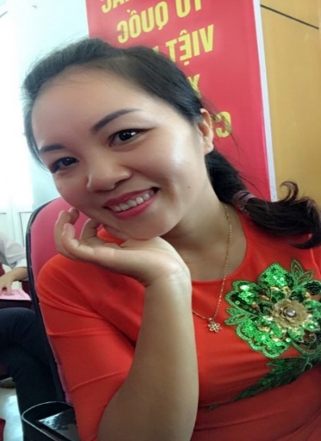
Trường mầm non Nắng Mai
Phát triển nhận thức
KPXH:ĐẤT NƯỚC VIỆT NAM
Lứa tuổi: Mẫu giáo lớn 5-6 tuổi
Thiết kế bài giảng
GV: Đinh Thị Hường

Slide 3
Tên của đất nước chúng ta là gì?
Việt Nam

Slide 4
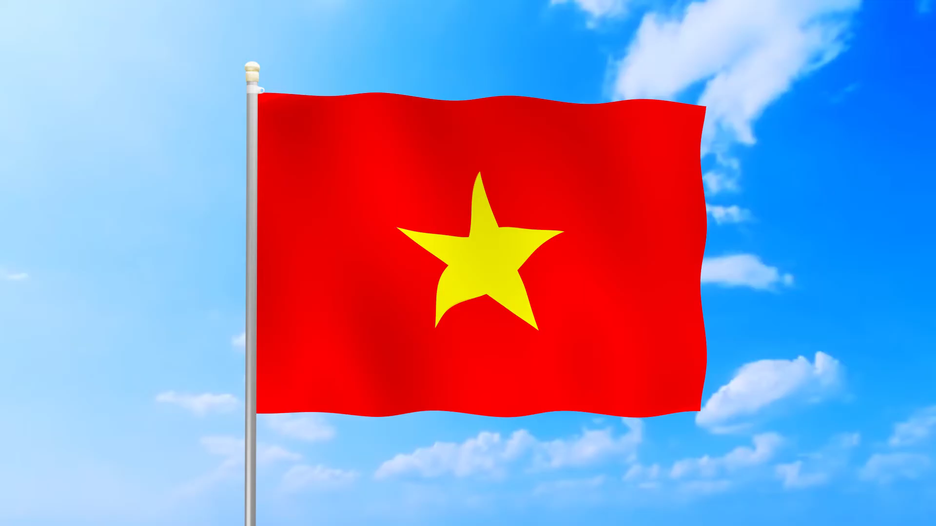


Slide 5



Slide 6
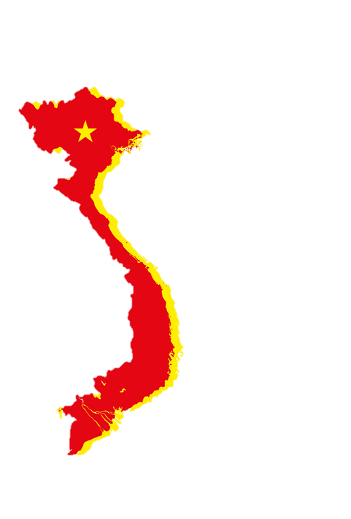

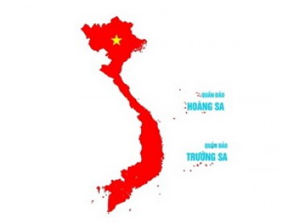
Bản đồ Việt Nam có dạng chữ gì?
s
VIỆT NAM

Slide 7
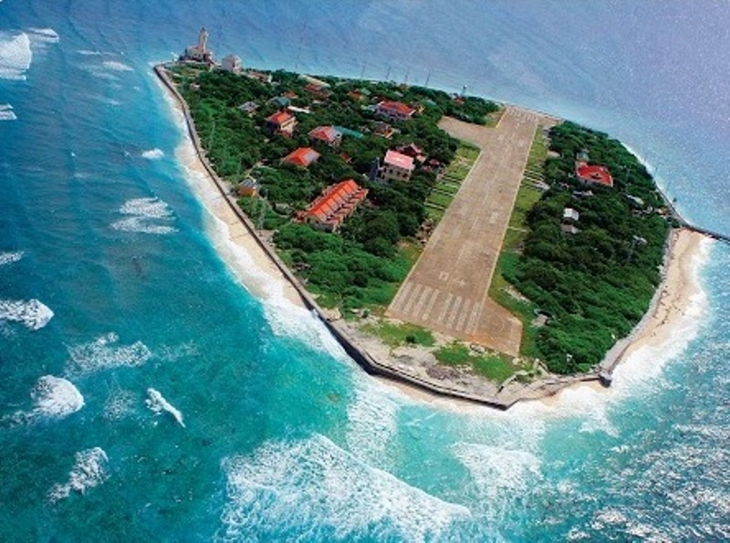
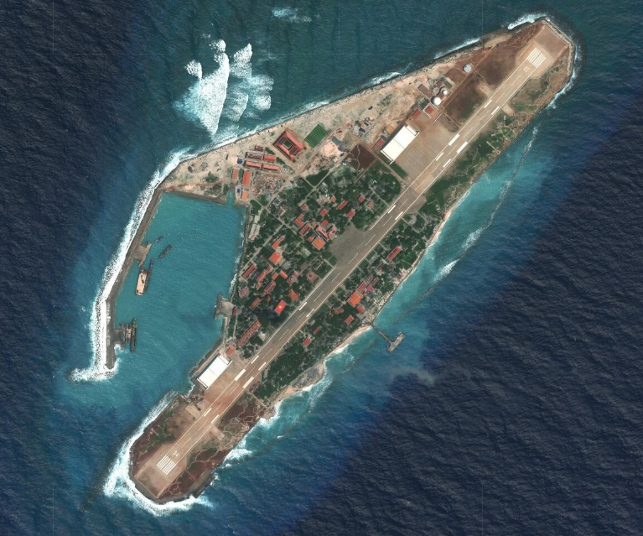
Hoàng Sa
Trường Sa

Slide 8
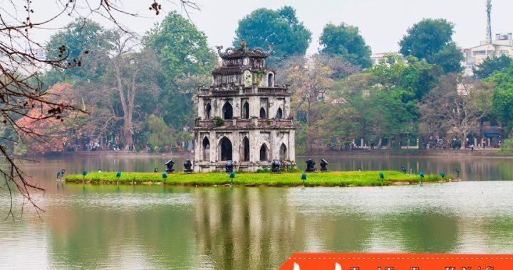
Thủ đô của nước Việt Nam
Hà Nội

Slide 9
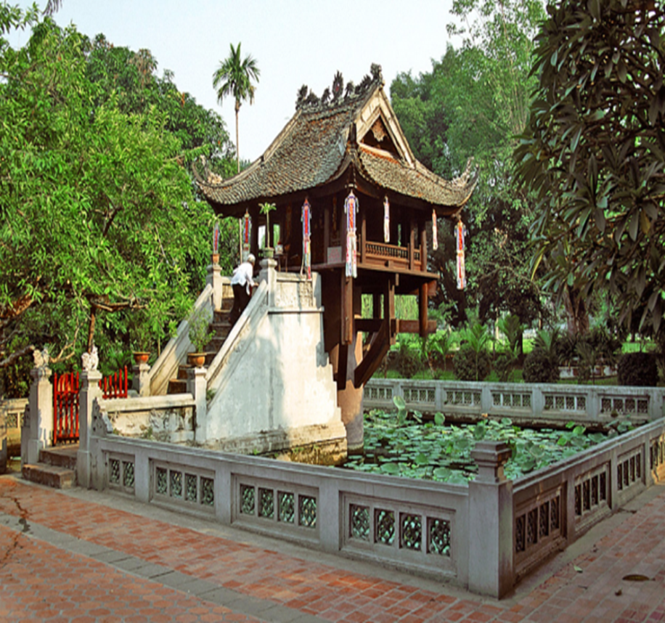
Chùa Một Cột

Slide 10
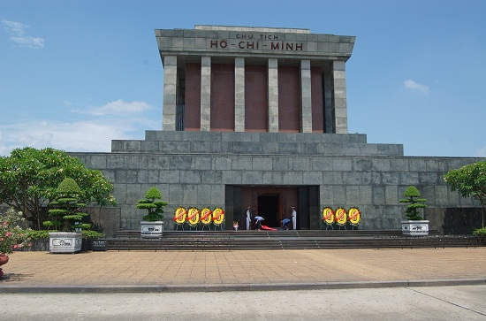
Lăng Bác

Slide 11
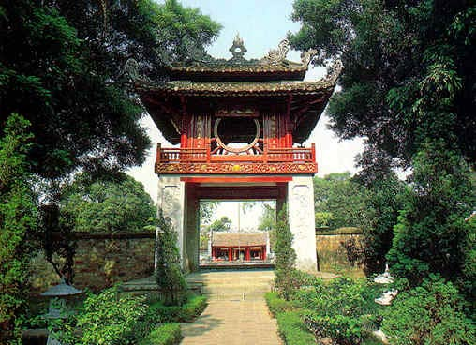
Văn Miếu Quốc Tử Giám

Slide 12
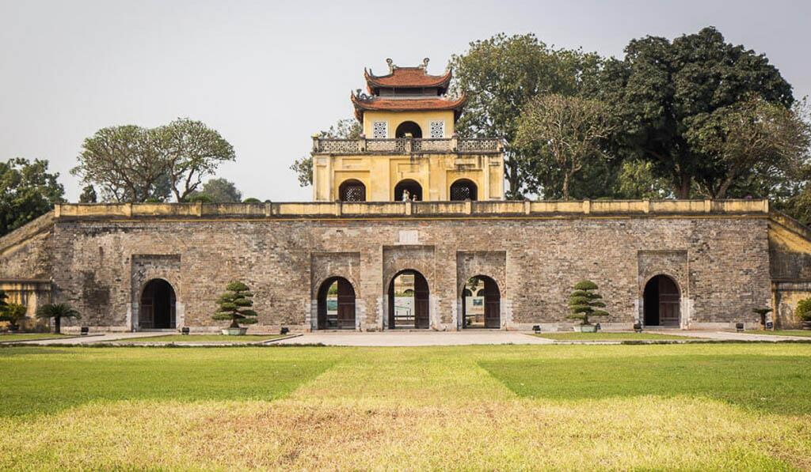
Hoàng Thành Thăng Long

Slide 13
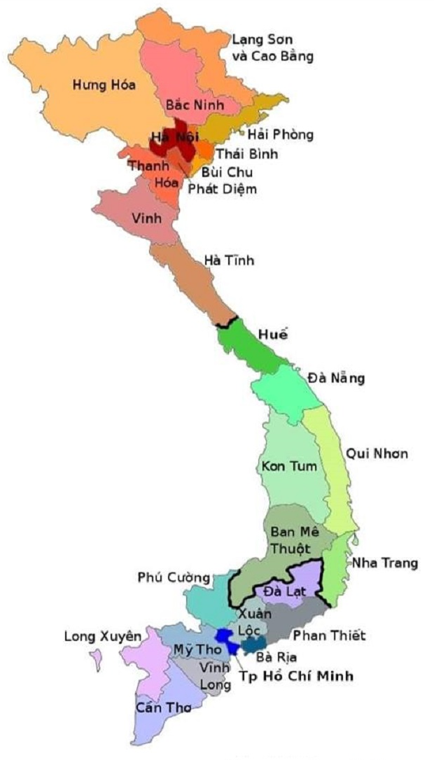
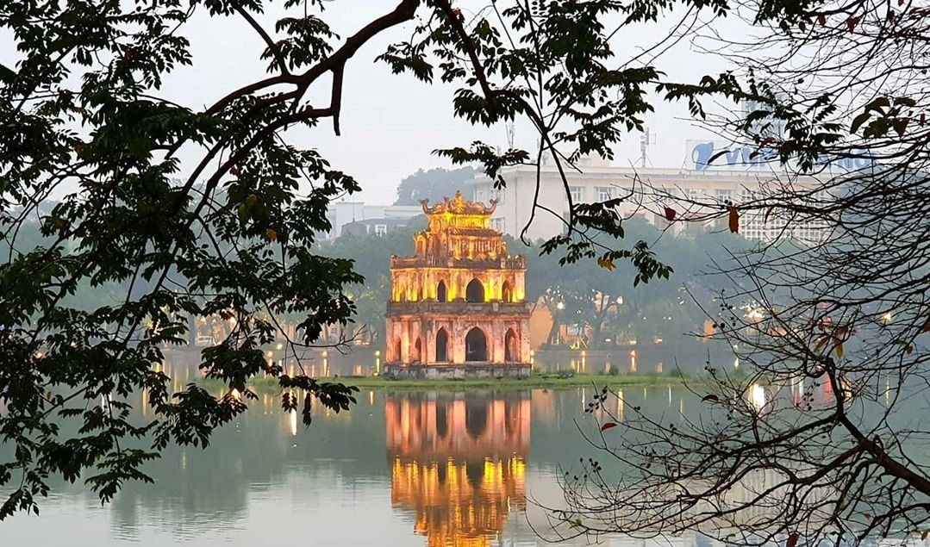
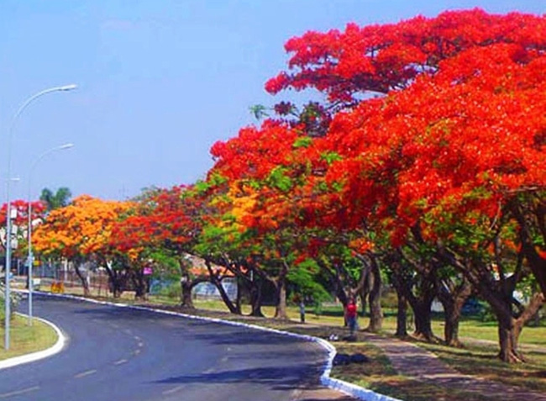
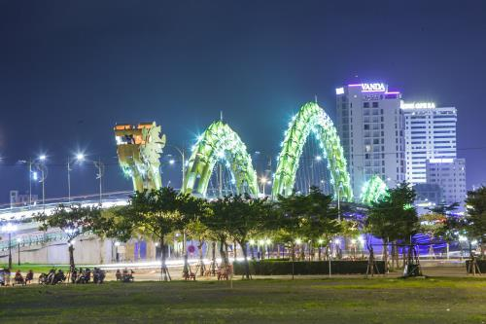
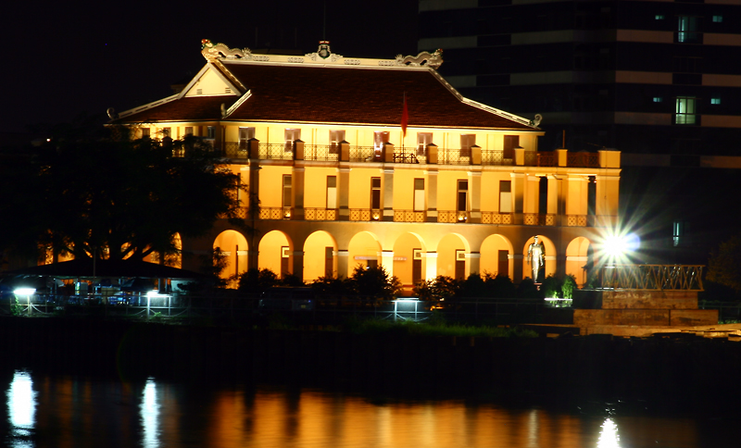
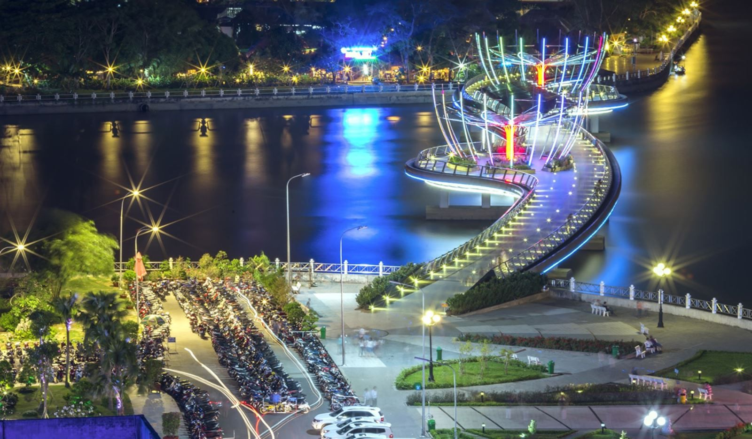
Hà nội
Hải Phòng
Đà Nẵng
Hồ Chí Minh
Cần Thơ

Slide 14
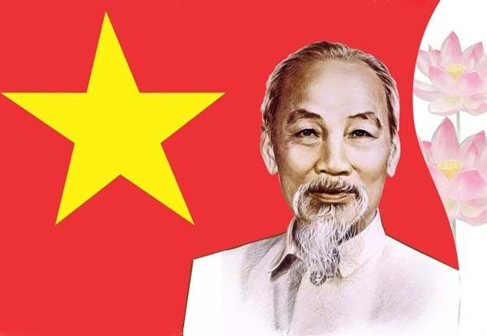

Slide 15
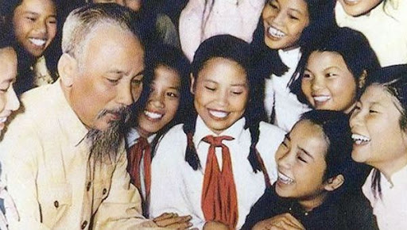

Slide 16

Quốc hoa của việt Nam

Slide 17
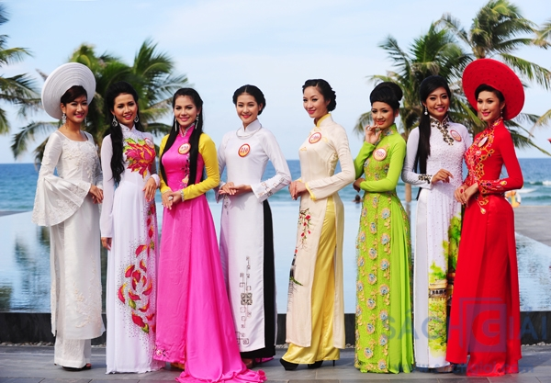
Quốc phục của việt Nam

Slide 18

Trò chơi
Ai thông minh hơn

Slide 19




Câu 1: Đâu là giai điệu của bài Quốc ca

Slide 20



x
Câu 2: Đâu là quốc kỳ của Việt Nam ?
x
1
2
3

Slide 21
Câu 3: Bản đồ Việt Nam có dạng chữ gì ?
o
k
s
c

Slide 22
Câu 4: Thủ đô của Việt Nam là nơi nào?
1. Hồ Chí Minh
2. Hải Phòng
3. Hà Nội
4. Đà Nẵng

Slide 23
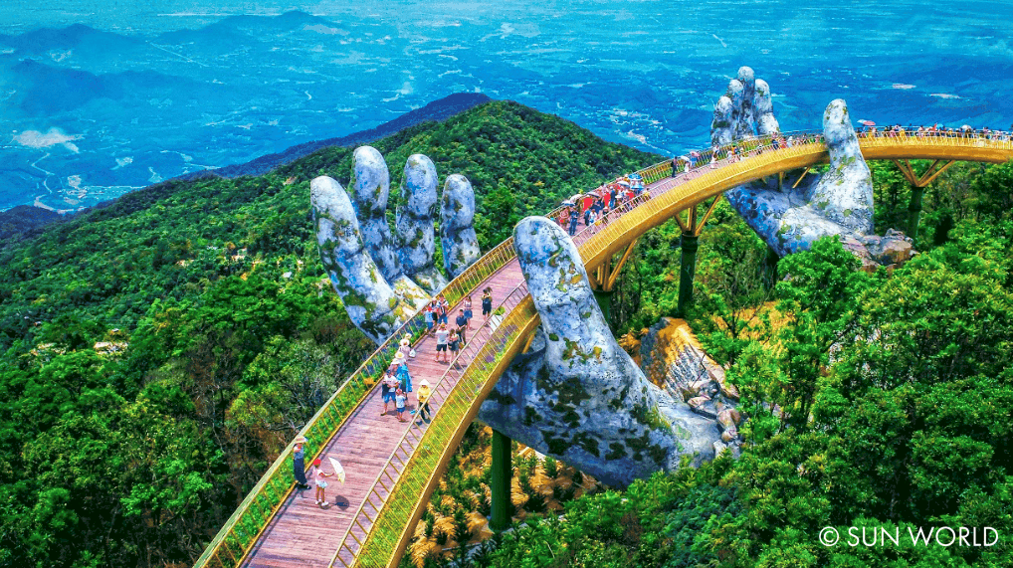

Câu 5: Hà Nội có những danh lam thắng cảnh nào?
x
Văn Miếu Quốc Tử Giám
Lăng Bác
Cầu Vàng
Chùa Một Cột

Slide 24


